Slide 1
行程（process）
中正大學，作業系統實驗室
羅習五 陽春副教授
shiwulo@gmail.com

Slide 2
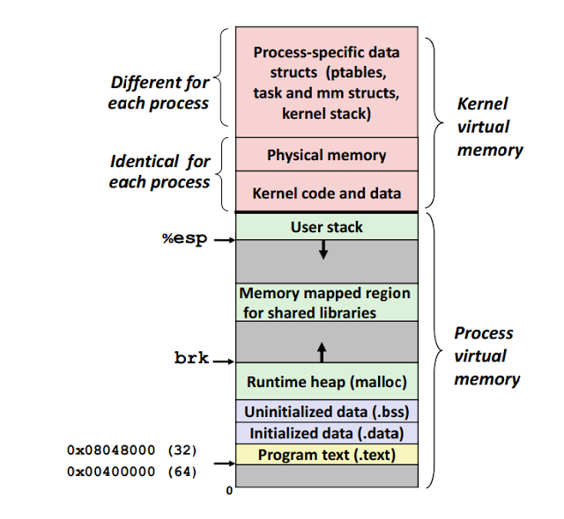
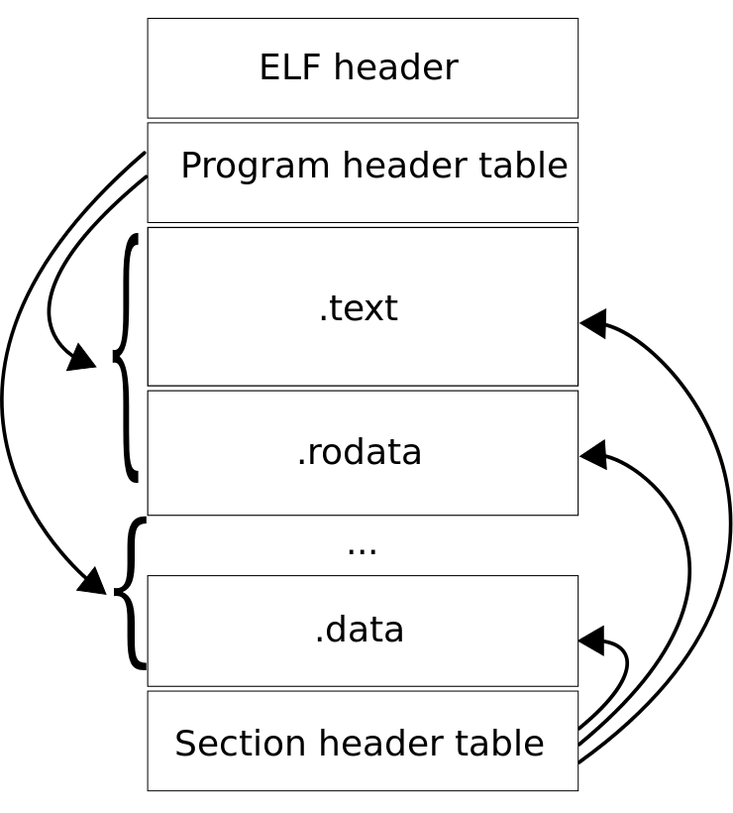
什麼是行程

Slide 3
什麼是行程
作業系統先用一對一的「對應」將一個ELF（Extensible Linking Format，一種執行檔格式）映射到記憶體中
再由作業系統依照實際的需求，擴增data session（透過brk或mmap等系統呼叫）及stack（自動長大，預設值最大為8MB）
動態連結庫（shared object, so）則由作業系統依照當時是否已經把shared object（so）已經載入到記憶體，決定是否要載入該so或只要將該so映射到這個行程的記憶體空間
so通常位於stack與heap之間
Linux和多數的OS都使用ASLR（Address space layout randomization），隨機配置so和data section的位置，因此程式執行，每次的memory layout會有所不同

Slide 4
Stack size
$ulimit -a
core file size (blocks, -c) 0
data seg size (kbytes, -d) unlimited
scheduling priority (-e) 0
file size (blocks, -f) unlimited
pending signals (-i) 128067
max locked memory (kbytes, -l) 64
max memory size (kbytes, -m) unlimited
open files (-n) 1024
pipe size (512 bytes, -p) 8
POSIX message queues (bytes, -q) 819200
real-time priority (-r) 0
stack size (kbytes, -s) 8192
cpu time (seconds, -t) unlimited
max user processes (-u) 128067
virtual memory (kbytes, -v) unlimited
file locks (-x) unlimited

Slide 5
程式的參數
啟動行程時，可以帶上參數，這些參數如下一頁投影片所示

Slide 6
echo.c 程式的參數
一個標準的GNU C的主程式應該下底下這樣
#include <unistd.h>
#include <stdlib.h>
#include <stdio.h>
/*argc，代表在呼叫這個執行檔的時候，總共有幾個參數*/
/*請注意，第一個參數一定是執行檔的檔名，這樣的設計，有助於除錯*/
/*argv則是字串陣列，最後一個字串是NULL*/
int main(int argc, char**argv) {
int i=0;
while(argv[i]!=NULL) {
printf("%s\n", argv[i]);
i++;
}
/*依照程式的屬性，設定適當的return value*/
return 1;
}

Slide 7
argv
./echo
para1
para2
para3
null

Slide 8
執行結果
$ ./echo para1 para2 para3
./echo
para1
para2
para3

Slide 9
程式的執行環境： 環境變數

Slide 10
在command模式的設定法
myname=shiwulo
注意，等號的二邊不可以加上空白字元
變數的開頭不可以是數字，變數名稱不可以是英數以外的東西，例如：@mail是不可以的
變數的內容如果有空白，可以用單引號「’」或雙引號「“」包起來
可以使用跳脫字元「\」將特殊的字元（空白、@等）加入變數
如果要附加（append）到一個變數，可以用下列形式：
例：PATH=“PATH”:myname=shiwulo
取消用unset，例如：unset myname
如果要將該變數傳給子行程，要加上export，例如：export myname

Slide 11
課堂作業
將你的英文名字export成環境變數
將「./」加到PATH內
試試看，如果執行目前目錄的執行檔，還需要加上「./myexe」或者「myexe」就好
這可能會造成安全性的漏洞

Slide 12
範例
shiwulo@vm:~$ shiwu=shiwulo
shiwulo@vm:~$ echo $shiwu
shiwulo
shiwulo@vm:~$ bash
shiwulo@vm:~$ echo $shiwu /*子行程看不到環境變數shiwu*/
shiwulo@vm:~$ export shiwu
shiwulo@vm:~$ bash
shiwulo@vm:~$ echo $shiwu /*子行程看得到環境變數shiwu*/
shiwulo

Slide 13
user environment相關的函數及變數
#include <stdlib.h>
char *getenv(const char *name);
int putenv(char *string);
extern char **environ;

Slide 14
listEnv
#include <stdlib.h>
#include <stdio.h>
extern char **environ;
int main(int argc, char**argv) {
int i;
while(environ[i] != NULL) {
printf("%s\n", environ[i++]);
}
}

Slide 15
執行結果
$listEnv
XDG_VTNR=7
XDG_SESSION_ID=c2
...
...
...
XDG_RUNTIME_DIR=/run/user/1000
DISPLAY=:0
XDG_CURRENT_DESKTOP=Unity
GTK_IM_MODULE=ibus
LESSCLOSE=/usr/bin/lesspipe %s %s
TEXTDOMAINDIR=/usr/share/locale/
COLORTERM=gnome-terminal
XAUTHORITY=/home/shiwulo/.Xauthority
_=./listEnv

Slide 16
getenv
#include <stdio.h>
#include <stdlib.h>
int main(int argc, char **argv) {
int i;
char* value;
for (i=1; argv[i]!=NULL; i++) {
value = getenv(argv[i]);
printf("%s=%s\n", argv[i], value);
}
return 0;
}

Slide 17
執行結果
./getEnv PATH
PATH=/usr/local/sbin:/usr/local/bin:/usr/sbin:/usr/bin:/sbin:/bin:/usr/games:/usr/local/games

Slide 18
程式碼的結束呼叫

Slide 19
程式的結束
程式結束時，作業系統會回收幾乎所有的資源，並且讓這個程式進入殭屍模式（zombie，下一個章節會介紹）。
我們可以「註冊」一些函數，讓程式碼「正確的結束時」，將執行這些函數。
例如：釋放shared memory
例如：釋放網路的socket

Slide 20
atexit
#include <stdlib.h>
int atexit(void (*function)(void));
int on_exit(void (*function)(int , void *), void *arg);
atexit 在程式正常結束時，作業系統（OR compiler）會幫我們呼叫函數：function
on_exit在程式正常結束時，將呼叫所註冊的函數，該函數的第一個參數是「該程式的回傳值」，第二個變數則是一個指標（使用者可以自行應用）
on_exit目前只能在Linux上使用

Slide 21
atexit()
#include <stdio.h>
#include <stdlib.h>
void myName() {
printf("shiwulo\n");
}
int main(int argc, char **argv) {
atexit(myName);
return 0;
}

Slide 22
執行結果
$ ./atexit
shiwulo

Slide 23
on_exit()
#include <stdio.h>
#include <stdlib.h>
void myName(int ret, void *arg) {
printf("%s shiwulo\n", (char*)arg);
}
int main(int argc, char **argv) {
char* p = "professor";
on_exit(myName, p);
return 0;
}

Slide 24
執行結果
shiwulo@vm:~/sp/ch08$ gcc on_exit.c
shiwulo@vm:~/sp/ch08$ ./a.out
professor shiwulo

Slide 25
控制行程的 優先權及多核心排程

Slide 26
改變行程的優先權
對大部分的系統而言（包含Linux）優先權越小，就能拿到更高的優先權（或者是提升優先權）
例如：（絕對）優先權0是系統中最高的優先權
例如：（絕對）優先權139是系統最低的優先權
通常只有root可以提升優先權，其他使用者只能降低優先權
在Linux中，撰寫程式時不可以假設底層的優先權處理機制
例如：為了避免競賽問題（race condition），假設高優先權的工作做完以後，才執行低優先權的工作。

Slide 27
變更優先權
Linux指令
nice
函數呼叫
#include <unistd.h>
int nice(int inc); /*回傳值為先的優先權，只有超級使用者可以設定inc為負數*/

Slide 28
myNice.c
int main(int argc, char **argv) {
int niceVal, newNiceVal, i, ret=0;
sscanf(argv[1], "%d", &niceVal);
errno =0;
newNiceVal = nice(niceVal);
if (newNiceVal == -1 && errno !=0)
perror("Error: nice");
else {
printf("new val = %d\n",
newNiceVal);
}
for (int i=0; i<=500000000; i++) {
if (i%50000000 == 0)
fprintf(stderr, "*");
ret+=i;
}
return ret;
}

Slide 29
執行結果
./myNice 10
new val = 10
shiwulo@ubuntu:~/Desktop/sp/ch9$ ./myNice -10
nice: Operation not permitted
shiwulo@ubuntu:~/Desktop/sp/ch9$ sudo ./myNice -10
new val = -10

Slide 30
設定task可以在 哪些CPU上執行

Slide 31
相關的巨集指令
#define _GNU_SOURCE
#include <sched.h>
void CPU_ZERO(cpu_set_t *set);
void CPU_SET(int cpu, cpu_set_t *set);
void CPU_CLR(int cpu, cpu_set_t *set);
int CPU_ISSET(int cpu, cpu_set_t *set);
int CPU_COUNT(cpu_set_t *set);

Slide 32
相關巨集的意義
CPU_ZERO() Clears set, so that it contains no CPUs.
CPU_SET() Add CPU cpu to set.
CPU_CLR() Remove CPU cpu from set.
CPU_ISSET() Test to see if CPU cpu is a member of set.
CPU_COUNT() Return the number of CPUs in set.

Slide 33
相關的函數
#define _GNU_SOURCE
#include <sched.h>
int sched_setaffinity(pid_t pid, size_t cpusetsize,
cpu_set_t *mask);
/*如果pid為0，表示設定目前的process*/
int sched_getaffinity(pid_t pid, size_t cpusetsize,
cpu_set_t *mask);
/*如果pid為0，表示設定目前的process*/

Slide 34
cpu_set
int main(int argc, char **argv) {
cpu_set_t set;
CPU_ZERO(&set);
int i,j,ret;
CPU_ZERO(&set);
CPU_SET(3, &set);
ret=sched_setaffinity(0, sizeof(cpu_set_t), &set);
if (ret==-1)
perror("sched_setaffinity");
for(i=0; i<1000; i++) { /*busy loop*/
for(j=0; j<10000000; j++) {
j=j+1;
}
}
return j;
}

Slide 35
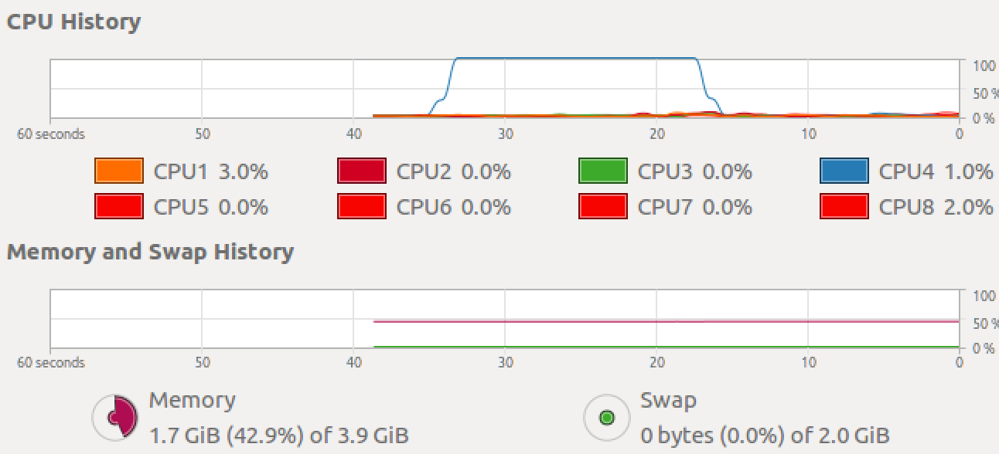
執行結果（system monitor）

Slide 36
小結
瞭解什麼是環境變數，如何獲得環境變數
暸解如何設定優先權，設定優先權的原則
設定程式「正常」結束執行時，「自動」執行的函數
在多核心、多處理器環境中，如何設定程式在哪一顆處理器上執行

